Slide 1
Front-end Essentials
JavaScript Fundamentals

Slide 2
Mục tiêu
Hiểu và nắm vững cấu trúc ngữ pháp của ngôn ngữ lập trình JavaScript;
Hiểu và khai báo được biến, Phạm vi của biến, biểu thức logic, cấu trúc điều kiện if-else, switch-case, cấu trúc vòng lặp;
Hiểu, khai báo và sử dụng cấu trúc mảng trong JavaScript để giải quyết các bài toán cụ thể;
Hiểu cách tạo và truyền tham số vào cho hàm, sử dụng hàm;
Sử dụng được các hàm có sẵn của JS: Hàm xử lý số, hàm xử lý chuỗi, hàm xử lý ngày tháng, và các hàm liên quan đến biến, kiểu biến;

Slide 3
Nội dung sẽ học
Giới thiệu chung về JavaScript (JS)
Liên kết JS trong trang HTML
Cú pháp khai báo biến, biểu thức logic
Cú pháp khái báo và sử dụng cấu trúc điều kiện if-else, switch-case
Cú pháp khai báo và sử dụng vòng lặp: for, while
Hàm: Khai báo và cách sử dụng hàm trong JS
Sự kiện và bắt sự kiện trong JS

Slide 4
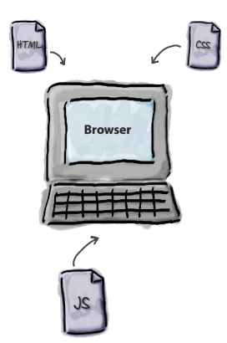
Giới thiệu chung về JS
JavaScript (JS) là một ngôn ngữ lập trình kịch bản được thực thi trên phía trình duyệt của người dung đầu cuối;
Thường kết hợp với các phần tử HTML để làm cho Web HTML trở nên động hơn và tương tác tốt hơn;
Validation dữ liệu
Hiển thị các hộp thoại
Xử lý sự kiện
Thay đổi style của các phần tử HTML (DOM)
…
JS là ngôn ngữ lập trình mở và đa nền tảng

Slide 5
Ưu điểm chung của JS
Dễ học
Thực thi bên trình duyệt người dung đầu cuối, để hạn chế việc xử lý bên phía Server;
Chạy được trên nhiều hệ điều hành khác nhau;
Sử dụng kết hợp được với nhiều ngôn ngữ lập trình Web khác: Java, ASP.NET, Ruby, Perl, PHP, …
Js tốt giúp tăng hiệu suất tải của trang web (load nhanh, nhẹ hơn)
Giảm request không hợp lệ tới Server
Được dung để tạo ra nhiều thư viện JS khác: jQuery, Angular, …

Slide 6
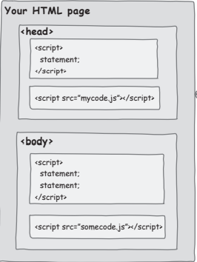
Liên kết JS trong HTML
Tất cả các trình duyệt đều hiểu và chạy được JS.
Lập trình Js phải được đặt trong cặp thẻ <script> … </script>
Cặp thẻ <script> … </script> có thể:
Để trong hoặc liên kết trong cặp thẻ
<head> … </head> của tài liệu HTML
Hoặc để trong hoặc liên kết file Js
trong cặp thẻ <body> … </body>.
Khuyến nghị để cuối cặp thẻ <body>

Slide 7
Các trường hợp liên kết JS trong HTML
<!DOCTYPE html>
<html>
<head>
<meta name="viewport" content="width=device-width" />
<title>JavaScript Demo</title>
<script>
//Trường hợp 1: Viết code JavaScript trực tiếp trong này
</script>
<!-- Trường hợp 2: Liên kết file JavaScript-->
<script src="/PathToScriptFile.js"></script>
</head>
<body>
<h1> JavaScript Tutorials</h1>
<p>This is JavaScript sample.</p>
<script>
//Trường hợp 3: Viết code JavaScript trực tiếp trong này
</script> <!-- Trường hợp 4: Liên kết File JavaScript cuối thẻ Body -->
<script src="/PathToScriptFile.js"></script>
</body>
</html>

Slide 8
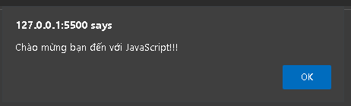
Đoạn Chương trình JS đầu tiên
<!DOCTYPE html>
<html lang="en">
<head>
<meta charset="UTF-8">
<meta name="viewport" content="width=device-width, initial-scale=1.0">
<title>Document</title>
</head>
<body>
<h2>Cùng học JavaScript hôm nay</h2>
<script>
alert("Chào mừng bạn đến với JavaScript!!!");
</script>
</body>
</html>
Hiển thị hộp thoại thông báo

Slide 9
Chú thích trong JS
Chú thích một dòng dung //
Chú thích nhiều dòng dung /* Nội dung chú thích */
<script>
// Đây là dòng chú thích trong JS
/*
Đây là dòng chú thích thứ nhất
các dòng tiếp theo ...
*/
</script>

Slide 10
Khai báo biến trong JS
Biến trong JS được khai báo bằng từ khóa var
Biến không có kiểu dữ liệu. Js tự xác định kiểu dữ liệu của biến thông qua giá trị của biến
Tên biến hợp lệ:
Biến được đặt bằng ký tự in hoa hoặc in thường, gạch dưới (_), các chữ số và đấu $;
Biến đặt phái có ý nghĩa và dễ hiểu;
Biến đặt theo code convention của công ty
Tên biến không hợp lệ:
Bắt đầu bằng số
Trung tên với các từ khóa của
Ngôn ngữ JS
//Đặt tên biến Đúng
var firstName;
var lastName;
var age;
var score = 0, highScore = 0, player = '';
var x, y, z;
var _money = 0;

Slide 11
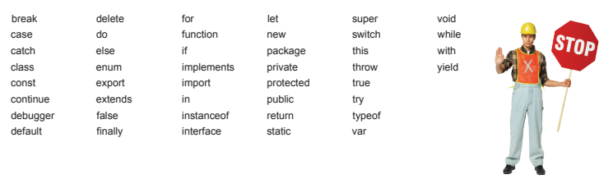
Các từ khóa trong JS
Các từ khóa trong Js, việc đặt tên biến tránh các từ khóa này.

Slide 12

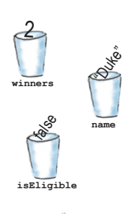
Khai báo biến và gán giá trị cho biến
<script>
//Khai báo biến
var losers;
//Biến chứa giá trị số nguyên
var winners = 2;
//Biến chứa giá trị chuỗi
var name = "Duke";
//Biến chứa giá trị booblean (Đúng/Sai - True/False)
var isEligible = false;
</script>

Slide 13
Gán giá trị cho biến
Gán giá trị của biến thông qua dấu bằng (=)
Sau tên biến ngay khi khai báo;
Hoặc sau khi đã khai báo
<script>
//Đặt tên biến Đúng
var firstName = 'Fsoft';
var lastName = 'Academy';
var age = 0;
var score = 0, highScore = 0, player = 'Student';
var x, y, z;
var _money = 0;
//Gán giá trị cho biến x, y và z
x = y = true;
z = 8.5;
</script>

Slide 14
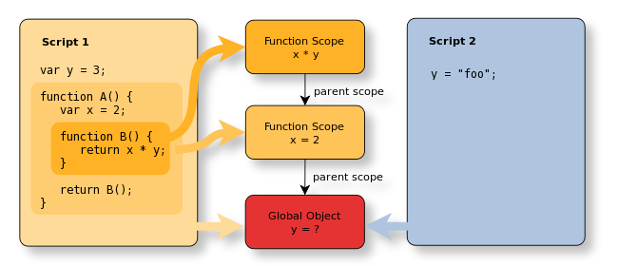
Biến và Phạm vi của biến trong JS
Trong Js có 02 phạm vi của biến
Biến cục bộ (Local Variable): Biến được khai báo bên trong một hàm và chỉ sử dụng được ở trong hàm đó;
Biến toàn cục (Global Variable): Biến được khai báo bên ngoài một hàm và có thể được truy cập ở bất kỳ vị trí nào trong chương trình JavaScript

Slide 15
Toán tử trong JavaScript
Các toán tử trong Js
Toán tử | Mô tả
+ | Cộng
- | Trừ
* | Nhân
** | Lũy thừa( theo chuẩn ES2016)
/ | Chia
% | Chia lấy phần dư
++ | Tăng 1 đơn vị
-- | Giảm 1 đơn vị
Toán tử và phép tính | Ví dụ | Tương đương
= | x = y | x = y
+= | x += y | x = x + y
-= | x -= y | x = x - y
*= | x *= y | x = x * y
/= | x /= y | x = x / y
%= | x %= y | x = x % y
**= | x **= y | x = x ** y

Slide 16
Các toán hạng trong JS
Các toán hạng thường dùng trong việc so sách giữa các biến
Toán hạng | Mô tả
== | So sánh hai biến bằng nhau hay không mà không cần xem xét kiểu dữ liệu của biến
=== | So sánh hai biến bằng nhau hay không dựa trên giá trị và kiểu giá trị của chúng
!= | Khác (Không bằng)
!== | Giá trị không bằng nhau hoặc kiểu dữ liệu không giống nhau
> | Lớn hơn
< | Nhỏ hơn
>= | Lớn hơn hoặc bằng
<= | Nhỏ hơn hoặc bằng
? | Toán tử cho biểu thức logic 3 vế. Ví dụ (a>b) ? a : b;

Slide 17
Các toán hạng Logic trong JS
Toán hạng | Mô tả
&& | Toán hạng Logic và
|| | Toán hạng Logic hoặc
! | Toán hạng Logic phủ định (not)

Slide 18
Kiểu dữ liệu trong JS
Khi khái báo biến trong JS ko cần khai báo kiểu dữ liệu cho biến;
JS sẽ tự xác định kiểu dữ liệu của biến thông qua giá trị của biến;
Trong JS có các kiểu dữ liệu sau đây:
Số (Number)
Chuỗi (String)
Đúng/Sai (Boolean)
Rỗng/Giá trị rỗng (Null) → Biến được khai báo có giá trị Null hoặc rỗng
Không xác định kiểu (Undefine) → Biến được khai báo nhưng không có giá trị
Đối tượng (Object)
Mảng (Array)
Ngày tháng (Date)

Slide 19
Ví dụ các kiểu dữ liệu của biến
<script>
//Biến kiểu số
var a = 5, b = 10;
var sum = a + b;
//Biến kiểu chuỗi
var firstName = "Duke";
var lastName = "Donal";
//Nối chuỗi --> Dùng dấu Cộng
var fullName = firstName + ' ' + lastName;
//Biến chứa giá trị Null
var player = ''; //Hoặc có giá trị bằng null
//Biến kiểu Boolean (true/false)
var isActive = false;
//Biến kiểu Undefine
var car;
//hoặc biến có giá trị là undefined
car = undefined;
//Biến kiểu đối tượng - Object Person gồm 03 thuộc tính
var person = {fName:"John", lName:"Doe", age:50, eyeColor:"blue"};
//Biến kiểu mảng - Array
var cars = ["Saab", "Volvo", "BMW"];
</script>

Slide 20
Xác định kiểu dữ liệu của biến
Làm thế nào để xác định một biến bất kỳ có kiểu dữ liệu là gì?
Toán tử | Mô tả
typeof | Trả về kiểu dữ liệu của biến
instanceof | Trả về True (Đúng) nếu biến là một thực thể kiểu đối tượng
typeof "John" // Returns "string" typeof 3.14 // Returns "number" typeof NaN // Returns "number" typeof false // Returns "boolean" typeof [1,2,3,4] // Returns "object" typeof {name:'John', age:34} // Returns "object" typeof new Date() // Returns "object"

Slide 21

Hiển thị giá trị ra Web với JS
Trong Js có các cách sau đây để hiển thị giá trị ra Web:
Hiển thi ra trang HTML sử dụng document.write()
Hiển thị dạng hộp thoại sử dụng window.alert() hoặc alert()
Hiển thị trên Browser Console sử dụng console.log()
Hiển thị ra một phần tử HTML hoặc phần tử có id, class sử dụng innerHTML
<script>
//Biến kiểu số
var a = 5, b = 10;
var sum = a + b;
//Hiển thị giá trị ra trang HTML
document.writeln("a = "+a+" và b = "+b+" (a+b) ="+sum);
//Biến kiểu chuỗi
var firstName = "Duke";
var lastName = "Donal";
//Nối chuỗi --> Dùng dấu Cộng
var fullName = firstName + ' ' + lastName;
//Hiển thị giá trị ra trang HTML
document.writeln("<br> Fullname:"+fullName);
</script>

Slide 22
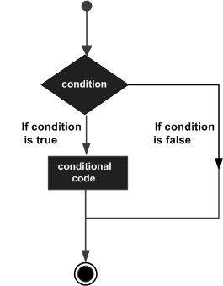
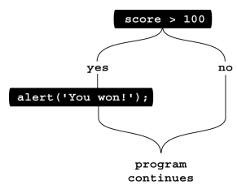
Cấu trúc điều kiện if-else
Ví dụ (if):
/* Cấu trúc If đơn
Chuyện gì xẩy ra khi biểu thức điều kiện (condition) là True
*/
if (condition) {//true
//Làm gì đó trong này
}
Cấu trúc điều kiện If-else
if (condition) { // làm gì đó khi condition là True } else { // Làm gì đó khi condition là False }
Ví dụ (if-else):
var score = 0;
if (score > 10) {
alert('You Won!');
}
var mySal = 500;
var yourSal = 800;
if( mySal > yourSal){
alert("My Salary is greater than your salary");
}else{
alert("My Salary is less than or equal to your salary");
}

Slide 23
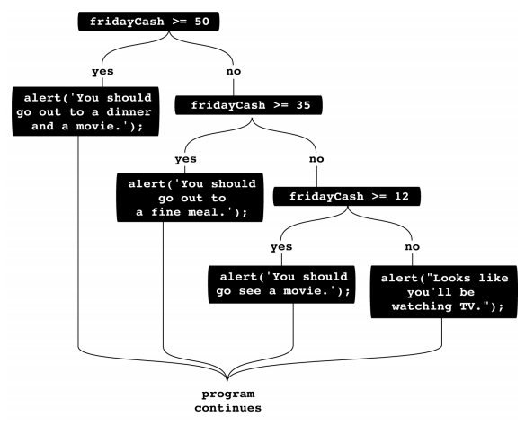
Cấu trúc điều kiện if – else - if
Cấu trúc if-else-if cho phép chúng ta kiểm tra nhiều trường hợp có thể xẩy ra đối với biểu thức logic của if
if (condition 1) {
//Làm gì đó khi biểu thức condition 1 là True
} else if(condition 2){
//Làm gì đó khi biểu thức condition 2 là True
}else if(condition 3){
//Làm gì đó khi biểu thức condition 3 là True
}else if(condition 4){
//Làm gì đó khi biểu thức condition 4 là True
}else{
//Làm gì đó khi không có biểu thức condition nào ở trên là True
}
Ví dụ: Hôm nay là thứ Năm, bạn yêu cầu người dùng nhập vào một số tiền (đang có):
Nếu số tiền đó >= 50 → Hiển thị thông điệp là “Bạn nên đi ăn tối và xem Film”
50 < Số tiền <= 35 → Hiển thị thông điệp là “Bạn nên đi mua đồ ăn”
35 < Số tiền <= 12 → Hiển thị thông điệp là “Bạn có thể đi xem Film”
Số tiền không nằm trong các trường hợp trên thì hiển thị thông điệp “Bạn nên ở nhà xem Tivi”

Slide 24
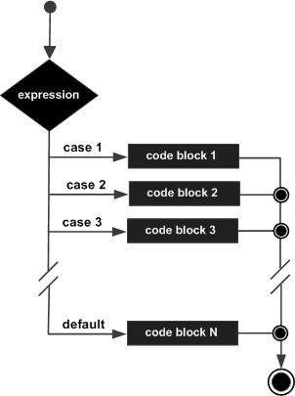
Cấu trúc switch-case
Muốn kiểm tra giá trị của một biến/Biểu thức nào đó có thể xẩy ra để có hành vi/thực hiện phù hợp → Dùng switch-case
switch (expression) {
case value-1:
//Làm gì đó khi giá trị của expression là value-1
break; //hoàn thành xử lý khi giá trị của expression là value-1 và kết thúc
case value-2:
//Làm gì đó khi giá trị của expression là value-2
break; //Hoàn thành xử lý khi giá trị của expression là value-2 và kết thúc
case value-n:
//Làm gì đó khi giá trị của expression là value-n
break; //Hoàn thành xử lý khi giá trị của expression là value-1 và kết thúc
default:
//Làm gì đó khi giá trị của expression KHÔNG thuộc các giá trị ở trên
}
Expression có thể là một biến hoặc một biểu thức mà kết quả của nó là một giá trị
Các case chứa giá trị (Số, chuỗi) có thể xẩy ra với expression
Từ khóa break → Kết thúc việc thưc thi trong khối case và kết thúc switch-case
Khối code default sẽ được thực thi khi expression không có giá trị nào thỏa mãn các khối case

Slide 25

Cấu trúc switch-case (tt)
<script>
/*
Kiểm tra xem hôm nay (Hiện tại) là thứ mấy - Dùng hàm Date()
và hiển thị ra thông điệp tương ứng với các ngày
*/
var toDay = new Date();
//Dùng hàm getDay() để lấy giá trị ngày trong tuần (0-6)
switch (toDay.getDay()) {
case 0:
document.write("Hôm nay là Chủ nhật ... Chúc các bạn cuối tuần vui vẻ");
break;
case 1:
document.write("Hôm nay là Thứ 2 ... Thứ 2 là ngày đầu tuần, Bé hứa cố gắng và chăm ngoan");
break;
case 2:
document.write("Hôm nay là Thứ 3 ... ");
break;
case 3:
document.write("Hôm nay là Thứ 4 ... ");
break;
case 4:
document.write("Hôm nay là Thứ 5 ... ");
break;
case 5:
document.write("Hôm nay là Thứ 6 ... ");
break;
default:
document.write("Chỉ có thể là thứ 7 ... Hôm nay là ngày cuối tuần");
break;
}
</script>

Slide 26

Cấu trúc switch-case (tt)
Kết quả của đoạn code dưới đây là gì? Vì sao?
<script>
var grade = 'A';
document.write("Entering switch block<br />");
switch (grade) {
case 'A': document.write("Good job<br />");
case 'B': document.write("Pretty good<br />");
case 'C': document.write("Passed<br />");
case 'D': document.write("Not so good<br />");
case 'F': document.write("Failed<br />");
default: document.write("Unknown grade<br />")
}
document.write("Exiting switch block");
</script>

Slide 27
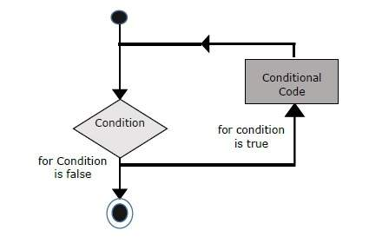
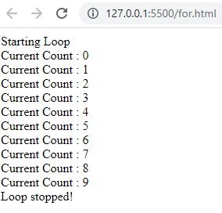
Cấu trúc vòng lặp for
Cú pháp
Trong đó:
Statement 1 là biến xác định giá trị xuất phát của vòng lặp
Statement 2 là biểu thức xác định điều kiện để vòng lặp tiếp tục thực hiện
Statement 3 là xác định sự tăng/giảm của Statement 1 sau mỗi lần thực hiện của vòng lặp
for (statement 1; statement 2; statement 3) { // code block to be executed }
<script>
document.write("Starting Loop" + "<br />");
for(var count = 0; count < 10; count++) {
document.write("Current Count : " + count );
document.write("<br />");
}
document.write("Loop stopped!");
</script>

Slide 28
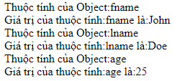
Cấu trúc vòng lặp For-in
For-in được sử dụng để chạy vòng lặp qua các thuộc tính của một đối tượng (Object)
Cú pháp:
Trong đó:
objProperty là tên biến của vòng lặp để chứa các thuộc tính của đối tượng Object
Object là đối tượng chúng ta cần duyệt, xử lý
var objProperty ;
for (objProperty in object) {
//statement or block to execute
}
<script>
//Khai báo đối tượng Person chưa các thuộc tính và giá trị của các thuộc tính: fname, lname và age
var Person = {fname:"John", lname:"Doe", age:25};
//duyệt các thuộc tính của Object
var personProperty ;
for (personProperty in Person) {
document.write("<br>");
document.write("Thuộc tính của Object:"+personProperty);
document.write("<br>");
document.write("Giá trị của thuộc tính:"+personProperty+ " là:" + Person[personProperty]);
}
</script>

Slide 29

Cấu trúc vòng lặp For-of
For-of được sử dụng để chạy vòng lặp qua các giá trị của một đối tượng (Object);
Vòng lặp for-of này thường thực hiện trên các Object: String, Array, Maps, Set, NodeLists, …
Trong đó:
variable là tên biến của vòng lặp và cũng là một thực thể chứa giá trị của đối tượng iterable
iterable là đối tượng chứa các giá trị
for (variable of iterable) { // code block to be executed }
var ojbCars = ['BMW', 'Volvo', 'Mini'];
for (var x of ojbCars) {
document.write(x + "<br >");
}
var objString = 'Learn JavaScript';
for (var value of objString) {
console.log(value);
}

Slide 30
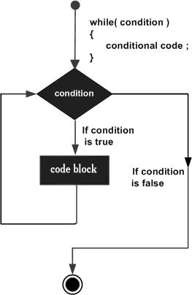
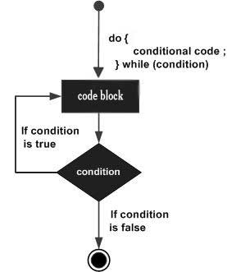
Vòng lặp While và do-while
Vòng lặp while sẽ thực hiện các lệnh bên trong vòng lặp trong khi điều khiện vòng lặp (condition) vẫn còn true
Cú pháp:
Vòng lặp do-while sẽ thực hiện các lệnh bên trong vòng lặp một lần rồi sau đó mới kiểm tra điều kiện đầu vào (condition) của vòng lặp có còn true hay không? (còn true thì tiếp tục thực hiện)
while (condition) { // code block to be executed }
do { // code block to be executed } while (condition);

Slide 31
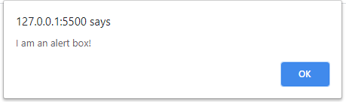
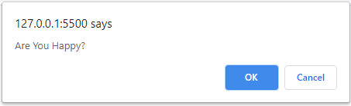

Hiển thị hộp thoại trong Js
Alert Box → Hiển thị một Popup chứa thông điệp, chỉ có nút Ok;
Confirm Box → Hiển thị hộp thoại chứa thông điệp và có 02 nút Ok và Cancel
Nếu Click vào Ok thì kết quả trả về của popup box là True
Nếu Click vào Cancel thì kết quả trả về của popup box là False
alert("I am an alert box!");
if (confirm("Are You Happy?")) {
document.write("You say Yes/Ok");
} else {
document.write("You say No/Cancel");
}

Slide 32
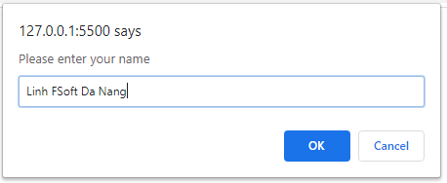

Hiển thị hộp thoại trong Js
Prompt Box → Hộp thoại có thông điệp và yêu cầu người dùng nhập vào giá trị trước khi Enter/Ok hoặc Cancel
Ví dụ:
prompt([string message], [string defaultValue]);
message
Default Value
var name = prompt("Please enter your name", "FSoft Da Nang");
document.write("Your Name:"+name);

Slide 33
Array

Slide 34
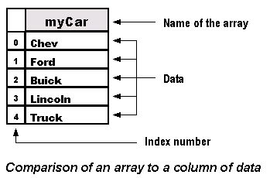

JavaScript - Array
Array dùng để lưu nhiều giá trị trong cùng một biến;
Mỗi giá trị được lưu vào một vị trí trong mảng
Vị trí đầu tiên của mảng có giá trị là 0
Ví dụ: var myCar = [“Chev”, “Ford”, “Buick”, “Lincoln”, “Truck”];

Slide 35

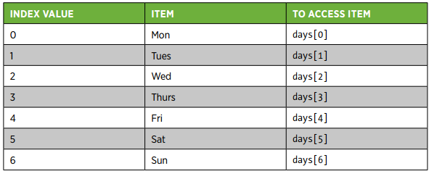
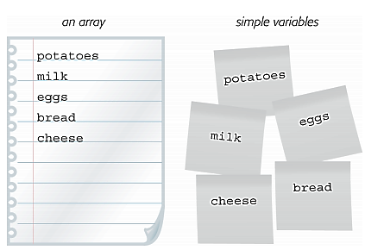
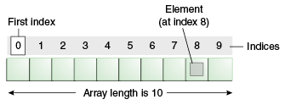
JavaScript - Array

Slide 36
Khai báo mảng trong Js
Cách 1: Khai báo cấu trúc mảng truyền thồng:
Cách 2: Thông qua Đối tượng Array (Phương thức khởi tạo):
Ví dụ:
var array_name = [item1, item2, ...];
var array_name = new Array(item1,item2,...);
var cars = ["Saab", "Volvo", "BMW"];
Hoặc
var cars = new Array("Saab", "Volvo", "BMW");
var arr_nums = [12.30, 2.45, 5.00, 7.15, 9.30];
Hoặc
var arr_nums = new Array(12.30, 2.45, 5.00, 7.15, 9.30);

Slide 37
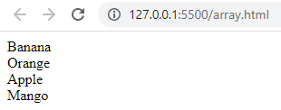

Thuộc tính của Mảng và duyệt mảng
Độ dài của mảng - length
Duyệt mảng → dùng vòng lặp
Dùng vòng lặp for:
Dùng vòng lặp forEach:
var fruits = ["Banana", "Orange", "Apple", "Mango"]; fruits.length; // Độ dài của mảng là 4
var fruits = ["Banana", "Orange", "Apple", "Mango"];
for (var index = 0; index < fruits.length; index++) {
document.write(fruits[index]+"<br>");
}
var fruits = ["Banana", "Orange", "Apple", "Mango"];
fruits.forEach(
item => document.write(item+" ")
);

Slide 38
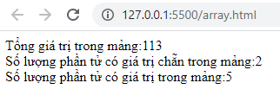
Ví dụ forEach
Ví dụ: Cho mảng số nguyên, hãy:
Tính tổng các giá trị trong mảng
Đếm số lượng phần tử có giá trị lẻ
Đếm số lượng phần tử có giá trị chẵn
var numbers = [5,3,10,7,20,55,13];
var sum = 0, chan = 0, le = 0;
numbers.forEach(
num => {
if (num % 2 == 0) {
chan++;
} else {
le++;
}
sum += num;
}
);
document.write("Tổng giá trị trong mảng:"+sum);
document.write("<br>Số lượng phần tử có giá trị chẵn trong mảng:"+chan);
document.write("<br>Số lượng phần tử có giá trị trong mảng:"+le);

Slide 39
Các hàm/Phương thức xử lý dữ liệu trong mảng
Tên hàm | Chức năng của hàm
pop() | Lấy/xóa một phân tử ở cuối mảng
push(item1, item2, …) | Thêm các phần tử (item) vào cuối mảng
toString() | Convert mảng về thành một chuỗi, các giá trị trong mảng sẽ được phân cách nhau bằng dấu phẩy
join(separator) | Nối tất cả các phần tử trong mảng thành một chuỗi được phân biệt với nhau bằng một ký hiệu nào đó (separator)
splice(start, deleteCount, item 1, item 2….) | Chèn và xóa phần tử trong mảng: Start là vị trí bắt đầu thực hiện, deleteCount số lượng phần tử sẽ bị xóa (0 – không xóa), item 1, item 2 là các giá trị được thêm vào
sort() | Sắp sếp các phần tử trong mảng
shift() | Lấy/xóa một phân tử ở đầu mảng
unshift(item1, item2, …) | Thêm phần tử (item) vào đầu mảng
find(logic) | Trả về giá trị đầu tiên tìm thấy (thỏa mãn biểu thức điều kiện)
concat(otherArray) | Nối otherArray vào array đang có
Tham khảo thêm: https://www.w3schools.com/js/js_array_methods.asp

Slide 40
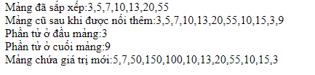
Array – Ví dụ
var numbers = [5,3,10,7,20,55,13];
//Sắp xếp mảng
numbers.sort((a,b) => (a - b));
document.write("Mảng đã sắp xếp:"+ numbers);
document.write("<br>");
//Nối thêm giá trị ở mảng khác vào mảng đã có
var otherArrayNumbers = [10,15,3,9];
var newNumbers = numbers.concat(otherArrayNumbers);
document.write("Mảng cũ sau khi được nối thêm:"+newNumbers);
document.write("<br>");
//Lấy phần tử ở đầu mảng
document.write("Phần tử ở đầu mảng:"+newNumbers.shift());
document.write("<br>");
//Lấy phần tử ở cuối mảng
document.write("Phần tử ở cuối mảng:"+newNumbers.pop());
document.write("<br>");
//Thêm phần tử ở vị trí bất kỳ mà ko xóa phần tử đã có
var addingArrayNumber = [100, 150, 50];
addingArrayNumber.forEach(element => {
newNumbers.splice(2,0,element);
});
document.write("Mảng chứa giá trị mới:"+newNumbers);
document.write("<br>");

Slide 41
Function - Hàm

Slide 42
Mục đích của hàm
Giảm việc lập trình những đoạn code giải quyết cùng vấn đề (chỉ khác về giá trị đầu vào) được lặp đi lặp lại
Giảm thời gian lập trình
Tái sử dụng được code đã giải quyết vấn đề
Một bài toán nhiều vấn đề:
Chia nhỏ bài toán thành từng vấn đề nhỏ
Giảm độ phức tạp trong code
Đơn giản trong việc kiểm tra code
Dễ bảo trì, thay đổi code

Slide 43
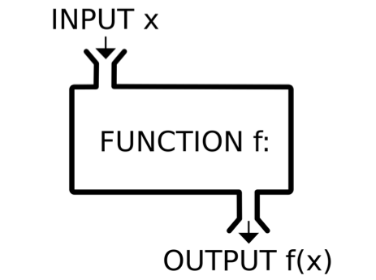
Cú pháp Hàm trong JS
function name(parameter1, parameter2, parameter3, …) { // Viết code thực hiện giải quyết vấn đề trong này }
Trong đó:
function: Là từ khóa trong JS để xác định cái chúng ta sẽ định nghìa là hàm trong JS
name: Tên của hàm chúng ta sẽ đặt. Tên của hàm tuân thủ theo nguyên tắc đặt tên biến trong JS;
paramater1, paramater2, paramater3 là các tham số đầu vào của bài toán mà chúng ta muốn xử lý trong hàm – Biến cục bộ chỉ sử dụng trong hàm;

Slide 44
Các loại hàm trong JS
Hàm trả về giá trị - có return giá trị, ví dụ:
Hàm không trả về giá trị
Hàm anonymous – Hàm không cần đặt tên
Hàm Closure - Hàm được tạo ra từ bên trong một hàm khác
function addTwoNumber(a, b){
return (a+b);
}
function addTwonumber2(a, b){
document.write('Kết quả:'+(a+b));
}
var res = function(a,b){
document.write("Kết quả của hàm:"+ (a+b));
}

Slide 45
Khai báo hàm và gọi hàm
Khai báo hàm – Ví dụ:
Gọi hàm (Nếu hàm có tham số thì phải truyền giá trị thực vào cho hàm)
/*Hàm tính tổng hai số:
- Input: 2 số (giả sử 2 biến là a và b)
- Output: giá trị tổng của 2 số đó
*/
function addTwoNumber(a, b){
return (a+b);
}
// Gọi hàm và truyền giá trị vào cho hàm
var result = addTwoNumber(5,8);
//Hiển thị kết quả ra Web
document.write("Kết quả:"+result);

Slide 46
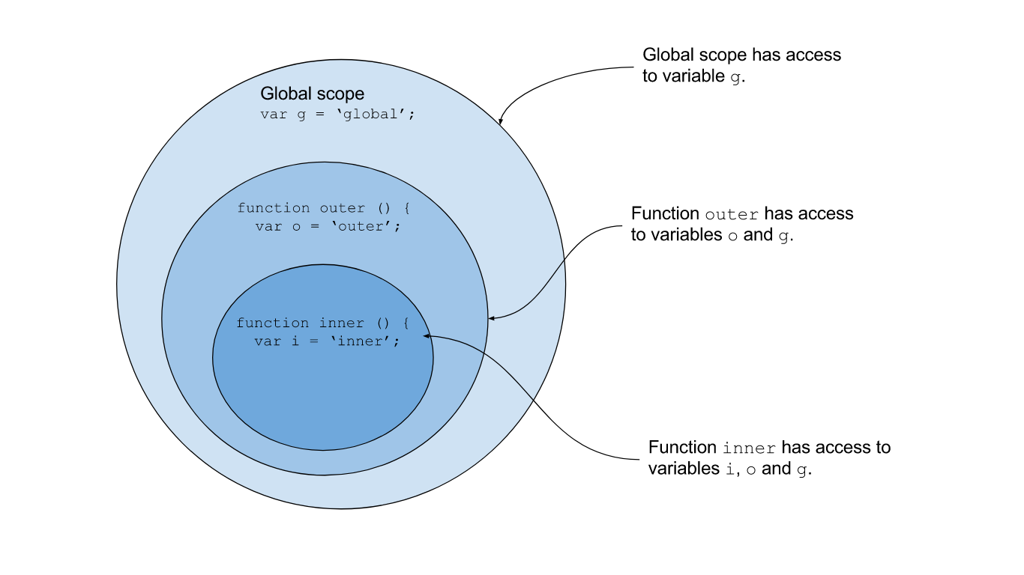
Hàm Closure
Hàm Closure:
Một hàm được viết lồng vào bên trong một hàm khác (hàm cha - inner function)
Nó có thể sử dụng biến toàn cục, biến cục bộ của hàm cha và biến cục bộ của chính nó (lexical scoping)

Slide 47
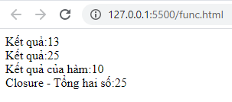
Khai báo hàm và gọi hàm
//Hàm trả về kết quả
function addTwoNumber(a, b){
return (a+b);
}
//Hàm không trả về kết quả
function addTwonumber2(a, b){
document.write('Kết quả:'+(a+b));
}
//Hàm không có tên
var res = function(a,b){
document.write("Kết quả của hàm:"+ (a+b));
}
//Hàm Closure
function sumTwoNumber(a){
console.log("a = "+a);
return function (b){
console.log("b = "+b);
return (a+b);
}
}
// Gọi hàm và truyền giá trị vào cho hàm
var result = addTwoNumber(5,8);
document.write("Kết quả:"+result);
//Gọi hàm không trả về kết quả
addTwonumber2(20,5);
//Gọi hàm không tên
res(4,6);
//Gọi hàm Closure
document.write("Closure - Tổng hai số:"+sumTwoNumber(10)(15));

Slide 48

Các hàm xử lý chuỗi (String) trong JS
Chuỗi (String)
Chỉ số (index) vị trí của các ký tự (char) trong chuỗi (String)
Tên hàm | Mô tả hàm
charAt(index) | Trả về ký tự tại vị trí index
charCodeAt(index) | Trả về giá trị của ký tự tại vị trí index trong bảng mã ASCII
indexOf(string,[index]) | Trả về vị trí đầu tiên mà string xuất hiện trong chuỗi từ vị trí index trở đi
lastIndexOf(string,[index]) | Trả về vị trí cuối cùng mà string xuất hiện trong chuỗi từ vị trí index trở đi
split([separator],[limit]) | Tách các chuỗi trong chuỗi ban đầu thông qua một ký tự đặc biệt separator nào đó, có thể giới hạn số lượng chuỗi sẽ tách limit
substr(start, length) | Tách một chuỗi từ vị trí bắt đầu start với số ký tự length cần tách tiếp
substring(start, end) | Tách một chuỗi từ vị trí bắt đầu start và vị trí kết thúc end
Tham khảo thêm: https://www.w3schools.com/js/js_string_methods.asp

Slide 49
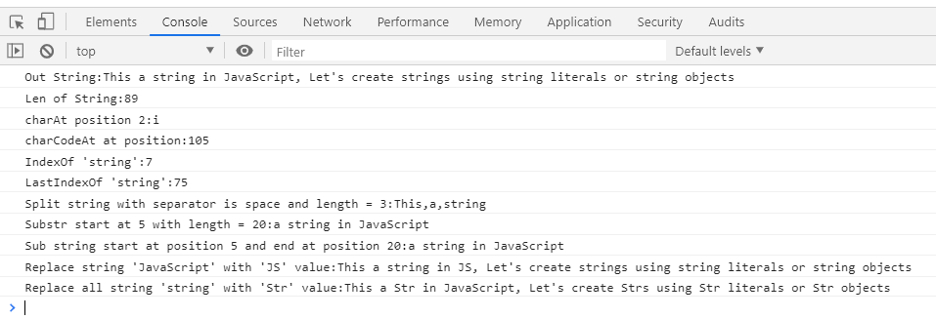
Ví dụ xử lý chuỗi (String)
<script>
var outString = "This a string in JavaScript, Let's create strings using string literals or string objects";
console.log("Out String:"+outString);
console.log("Len of String:"+outString.length);
console.log("charAt position 2:"+outString.charAt(2));
console.log("charCodeAt at position:"+outString.charCodeAt(2));
console.log("IndexOf 'string':"+outString.indexOf("string"));
console.log("LastIndexOf 'string':"+outString.lastIndexOf("string"));
console.log("Split string with separator is space and length = 3:"+outString.split(" ",3));
console.log("Substr start at 5 with length = 20:"+outString.substr(5,22));
console.log("Sub string start at position 5 and end at position 20:"+outString.substring(5,27));
console.log("Replace string 'JavaScript' with 'JS' value:"+outString.replace('JavaScript','JS'));
console.log("Replace all string 'string' with 'Str' value:"+outString.split('string').join('Str'));
</script>

Slide 50
Các hàm xử lý số (Number) trong JS
Tên hàm | Mô tả hàm
Number(numOjb) | Convert một đối tượng numOjb chứa số về giá trị số
parseFloat(num) | Convert một chuỗi số num về giá trị số thực
parseInt(num) | Convert một chuỗi số num về giá trị số nguyên
toFixed(n) | Trả về một số thực có n số lẻ
toPrecision(n) | Trả về một số có độ dài n số
toString() | Chuyển số thành chuỗi số
isFinite() | Trả về một số được kiểm tra có phải là số hữu hạn hay không
isInteger() | Trả về một số được kiểm tra có phải là số nguyên hay không
isNaN() | Kiểm tra một số được đưa vào có là NaN (Không phải là số) hay không
Tham khảo thêm: https://www.w3schools.com/js/js_number_methods.asp

Slide 51
Hàm xử lý Ngày tháng (Date) trong JS
Các cách khai báo kiểu ngày tháng trong JS
new Date() → lấy ngày tháng hiện tại
new Date(year, month, day, hours, minutes, seconds, milliseconds) → Tạo ngày tháng năm, giờ, phút giây, mili giây theo giá trị được truyền vào
new Date(milliseconds)
new Date(date string) → Tạo ngày tháng năm theo chuỗi ngày tháng năm được truyền vào (date string)
Tên hàm | Mô tả hàm | Tên hàm
getFullYear() | Trả về năm có 4 số (yyyy) | setFullYear() | Thiết lập lại giá trị năm (4 số)
getMonth() | Trả về tháng (0-11) | setMonth() | Thiết lập lại giá trị tháng (0-11)
getDate() | Trả về ngày (1-31) | setDate() | Thiết lập lại giá trị ngày (1-31)
getHours() | Trả về giờ (0-23) | setHours() | Thiết lập lại giá trị giờ (0-23)
getMinutes() | Trả về phút (0-59) | setMinutes() | Thiết lập lại giá trị phút (0-59)
getDay() | Trả về ngày trong tuần dưới dạng số (0-6), 0 → Chủ nhật | setDay() | Thiết lập lại giá trị ngày trong tuần (0-6)
Tham khảo thêm: https://www.w3schools.com/js/js_dates.asp

Slide 52
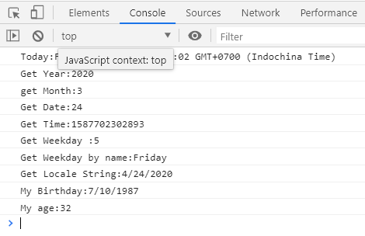
Ví dụ xử lý Ngày tháng trong JS
<script>
var today = new Date();
console.log("Today:"+today);
console.log("Get Year:"+today.getFullYear());
console.log("get Month:"+today.getMonth());
console.log("Get Date:"+today.getDate());
console.log("Get Time:"+today.getTime());
console.log("Get Weekday :"+today.getDay());
var days = ["Sunday", "Monday", "Tuesday", "Wednesday", "Thursday", "Friday", "Saturday"];
console.log("Get Weekday by name:"+days[today.getDay()]);
var localeDay = today.toLocaleDateString();
console.log("Get Locale String:"+localeDay);
var birthDate = new Date('1987/07/10');
console.log("My Birthday:" + birthDate.toLocaleDateString());
var age = today.getFullYear() - birthDate.getFullYear();
var m = today.getMonth() - birthDate.getMonth();
if (m < 0 || (m === 0 && today.getDate() < birthDate.getDate())) {
age--;
}
console.log("My age:"+age);
</script>

Slide 53
Các hàm toán học (Math)
Hàm | Mô tả
round(num) | Trả về giá trị num đã được làm tròn (Về giá trị số nguyên gần nó nhất)
pow(x,y) | Trả về giá trị của x mũ y
sqrt(x) | Trả về giá trị căn bậc hai của x
abs(x) | Trả về giá trị tuyệt đối của x
ceil(x) | Trả về giá trị x được làm tròn lên số nguyên gần nó nhất
floor(x) | Trả về giá trị x được làm tròn xuống số nguyên gần nó nhất
min(list_num) | Trả về giá trị nhỏ nhất trong danh sách các số (list_num)
max(list_num) | Trả về giá trị lớn nhất trong danh sách các số (list_num)
random() | Trả về một gia trị số thực ngẫu nhiên nằm trong khoảng [0-1]
Tham khảo thêm: https://www.w3schools.com/js/js_math.asp

Slide 54

Thank you

